Slide 1
Introduzione alla lingua giapponese
に
ほん
ご
にゅう
もん
日本語入門

Slide 2
Riepilogo

Slide 3
Desiderativo
Quando l’oggetto del desiderio è un nome:
Soggetto wa oggetto ga hoshii (desu)
kōhī ga hoshii.
Voglio del caffè.
(Soggetto wa) oggetto wa hoshikunai (desu)*
*oppure hoshiku arimasen.
Jūsu wa hoshikunai.
Non voglio del succo.
- esprimere il desiderio del parlante (1ª persona)
- chiedere il desiderio dell’interlocutore (2ª persona)

Slide 4
Desiderativo
Quando si desidera fare qualcosa:
Soggetto wa oggetto ga/o verbo B2 + tai (desu)
Watashi wa Nihon ni ikitai desu.
Voglio andare in Giappone.
tai si coniuga come un aggettivo-i quindi la negativa è:
Soggetto wa oggetto ga/o verbo B2 + takunai (desu)
Gakkō ni ikitakunai desu.
Non voglio andare a scuola.

Slide 5
Desiderativo
Per esprimere il desiderio della terza persona occorre fare ricorso ad una perifrasi.
Soggetto wa oggetto o hoshigatte iru
Soggetto wa oggetto o verbo B2 + tagatte iru
hoshii diventa hoshigatte iru mentre tai diventa tagatte iru.
すず
き
えい
が
み
鈴木さんはあの映画を見たがっています。
Suzuki-san wa ano eiga wo mitagatte imasu.
Suzuki vuole vedere quel film.

Slide 6
Grado dell’aggettivo
totemo
molto
taihen
molto
kanari
piuttosto
amari + Neg.
non troppo, non molto
zenzen + Neg.
per niente, niente affatto
Kono bangumi wa totemo omoshiroi desu.
Questo programma TV è molto interessante.
Kono sushi wa amari oishiku arimasen. (oishikunai desu.)
Questo sushi non è molto buono.

Slide 7
Congettura
Si usa questa forma per esprimere una ipotesi positiva fatta dal parlante senza troppo fondamento.
Forma cortese
desu
deshō
Forma piana
da
darō
Spesso è accompagnata dagli avverbi tabun o osoraku (forse, probabilmente)
あした
あめ
ふ
明日雨が降るでしょう。
Ashita ame ga furu deshō.
Domani (probabilmente) pioverà.

Slide 8
Congettura
Con verbi diversi da desu, si usa la formula:
Congettura = B3 + darō/deshō
かれ
こんばん
く
おそらく彼は今晩、来るだろう。
osoraku kare wa konban, kuru darō.
Probabilmente verrà stasera.

Slide 9
Forma potenziale
Con la forma potenziale si esprimono diversi concetti:
capacità (essere in grado di… , essere capace di…)
possibilità (essere possibile realizzare…)
permesso (essere consentito di…) anche se limitatamente (per questo si usano anche altre forme)

Slide 10
Forma potenziale
A è una attività che richiede abilità, come una lingua straniera, suonare uno strumento o praticare uno sport.
X wa A ga dekiru
Watashi wa nihongo ga dekimasu.
Io conosco il giapponese. (Sono in grado di…)
tenisu ga dekimasen.
Non so giocare a tennis. (non riesco / non sono capace di…)
Kyō wa ame de, watashi wa tenisu ga dekimasen.
Non posso giocare a tennis perché piove. (non posso…)

Slide 11
Forma potenziale
X wa A (w)o V-B4 + koto ga dekiru
Kanojo wa igo wo utsu koto ga dekimasu.
Lei sa giocare a go. (E’ capace di…)
Koko de shashin wo toru koto ga dekimasen.
Non è permesso fare fotografie qui. (non è possibile…)

Slide 12
Forma potenziale
X wa A ga wakaru
X capisce A.
Kare wa itariago ga wakaru.
Lui capisce l’italiano.
Watashi wa doitsugo ga zenzen wakarimasen.
Non capisco per niente il tedesco.

Slide 13
Forma potenziale
Godan:
X wa A ga V-B5 + ru
Ichidan:
X wa A ga V-B1 + rareru
irregolari:
korareru (kuru), dekiru (suru)
La forma ottenuta si coniuga come un verbo ichidan.
Hiragana ga kakemasu.
Riesco a scrivere gli hiragana.
scrivere = kaku (godan)
B5 = kake
potenziale = kakeru
forma cortese = kakemasu

Slide 14
Forma potenziale
Sakana ga taberarenai.
Non posso mangiare pesce.
mangiare = taberu (ichidan)
B1 = tabe
potenziale = taberareru
negativa piana = taberarenai

Slide 15
Manga
まん が
漫画

Slide 16
Kaiwa
会話

Slide 17
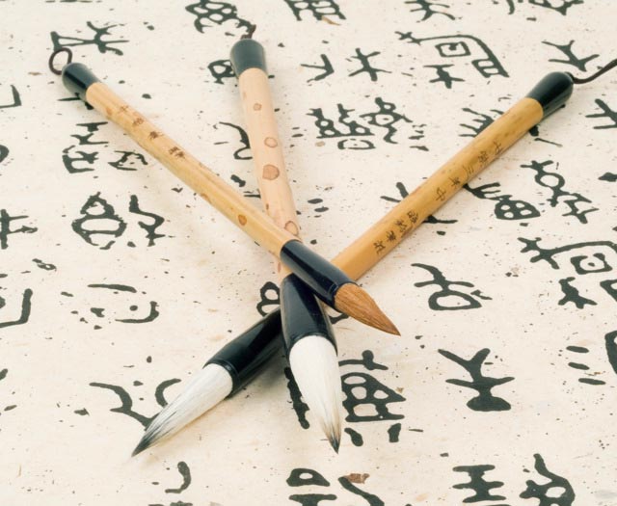
Grazie dell’attenzione

